Slide 1

Analysez des données de systèmes éducatifs

Slide 2
SOMMAIRE
1. Importation des données………………………………………………………………………………………………………………………………………………..3
1.1. Installez Python via Anaconda…………………………………………………………………………………………………………………………………4
1.2. Jupyter Notebook……………………………………………………………………………………………………………………………………………………5
1.3. Installation de package…………………………………………………………………………………………………………………………………………...6
1.4. Moyens d’importation de nos données…………………………………………………………………………………………………………………..7
2. Exploration des données (edStatsData.csv)…………………………………………………………………………………………………………………….8
3. Choix des indicateurs et des axes de prospection…………………………………………………………………………………………………………...9
4. Analyse des indicteurs retenus……………………………………………………………………………………………………………………………………….10
4.1. La visualisation de données à l’aide de Missingo…………………………………………………………………………………………………….11
4.2. L’utilisation de graphiques statistiques…………………………………………………………………………………………………………………..12
5. Création de score en fonction des différents indicateurs………………………………………………………………………………………………..13
5.1. Indicateurs manquants par pays……………………………………………………………………………………………………………………………..14
5.2. Ajoutons une explication avec radar plot………………………………………………………………………………………………………………..15
5.3.Analyse des perspectives à venir……………………………………………………………………………………………………………………………..16
6. Analyse des perspectives à venir…………………………………………………………………………………………………………………………………….17
7. Conclusion………………………………………………………………………………………………………………………………………………………………………18

Slide 3

Importation des données

Slide 4

Installez Python via Anaconda
Anaconda permet d’installer Python, Jupyter Notebook et des dizaines de packages scientifiques, dont certains indispensables à l’analyse de données

Slide 5
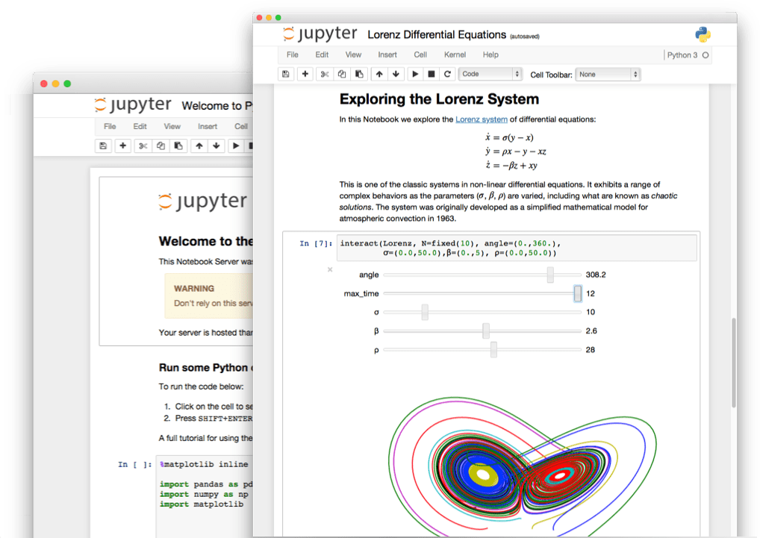
Jupyter Notebook
C’est un moyen populaire de collaborer et de partager du code, des rapports et des analyses de données
Notes:
Il permet à une équipe de pouvoir créer et partager des rapports sous forme de document/code, facilitant ainsi la productivité et la collaboration

Slide 6

Installation de package
PIP est l’outil d’installation de prédilection. il est inclus par défaut avec l’installateur de Python
Nous avons trois possibilités pour installer un package :
Directement dans une cellule de code de notebook
Utilisation du terminal intégré de Jupyter
Utilisation de l’invite de commande

Slide 7

Vérification de la version d’un package
Il est très utile d’avoir une cohérence entre les versions de packages afin de simplifier l’utilisation de notre code aux autres membres de l’équipe

Slide 8

Moyens d’importation de nos données
Importation de la bibliothèque pandas notre espace de travail avec la commande : Import pandas as pd
Pandas nous permet de lire nos données CSV en utilisant la formule suivante : pd. read_csv(fileName.csv)

Slide 9
Exploration des données
EdStatsCountry-Series.csv
Informations sur la source des indicateurs par pays
Nous avons 613 lignes et 4 colonnes
EdStatsFootNote.csv
Informations sur l’année d’origine/incertitude des indicateurs par pays
Nous avons 643638 lignes et 5 colonnes
EdStatsSeries.csv
Informations socio-éduco-économiques des indicateurs par thème
Nous avons 3665 lignes et 21 colonnes
Aucune valeur manquante dans les 3 premières colonnes et pas de valeur dans la dernière
Toutes les valeurs manquantes dans la dernière colonne et aucune dans les premières
Nous avons la majorité des valeurs manquantes dans ce jeu de données
EdStatsCountry.csv
Informations géographique sur les pays par régions, données économiques globales et dates de référence
Nous avons 241 lignes et 32 colonnes
EdStatsData.csv
Informations des indicateurs par pays ou regroupement sur plusieurs années
Nous avons 886930 lignes et 70 colonnes
Nous avons des valeurs manquantes dans toutes les colonnes sauf les 3 premières
Nous avons la majorité des valeurs manquantes dans ce jeu de donnée, pas de doublons

Slide 10
Choix des indicateurs et des axes de prospection
axes de prospection
Indicateurs retenus
La population
Enseignement secondaire
Enseignement supérieur
Population totale
SP.POP.TOTL
Taux brut de scolarisation, secondaire, les deux sexes (%)
SE.SEC.ENRR
Taux brut de scolarisation dans l'enseignement supérieur, les deux sexes (%)
SE.TER.ENRR
Utilisation d'internet
IT.NET.USER.P2
Utilisateurs d’internet

Slide 11

Analyse des indicteurs retenus

Slide 12
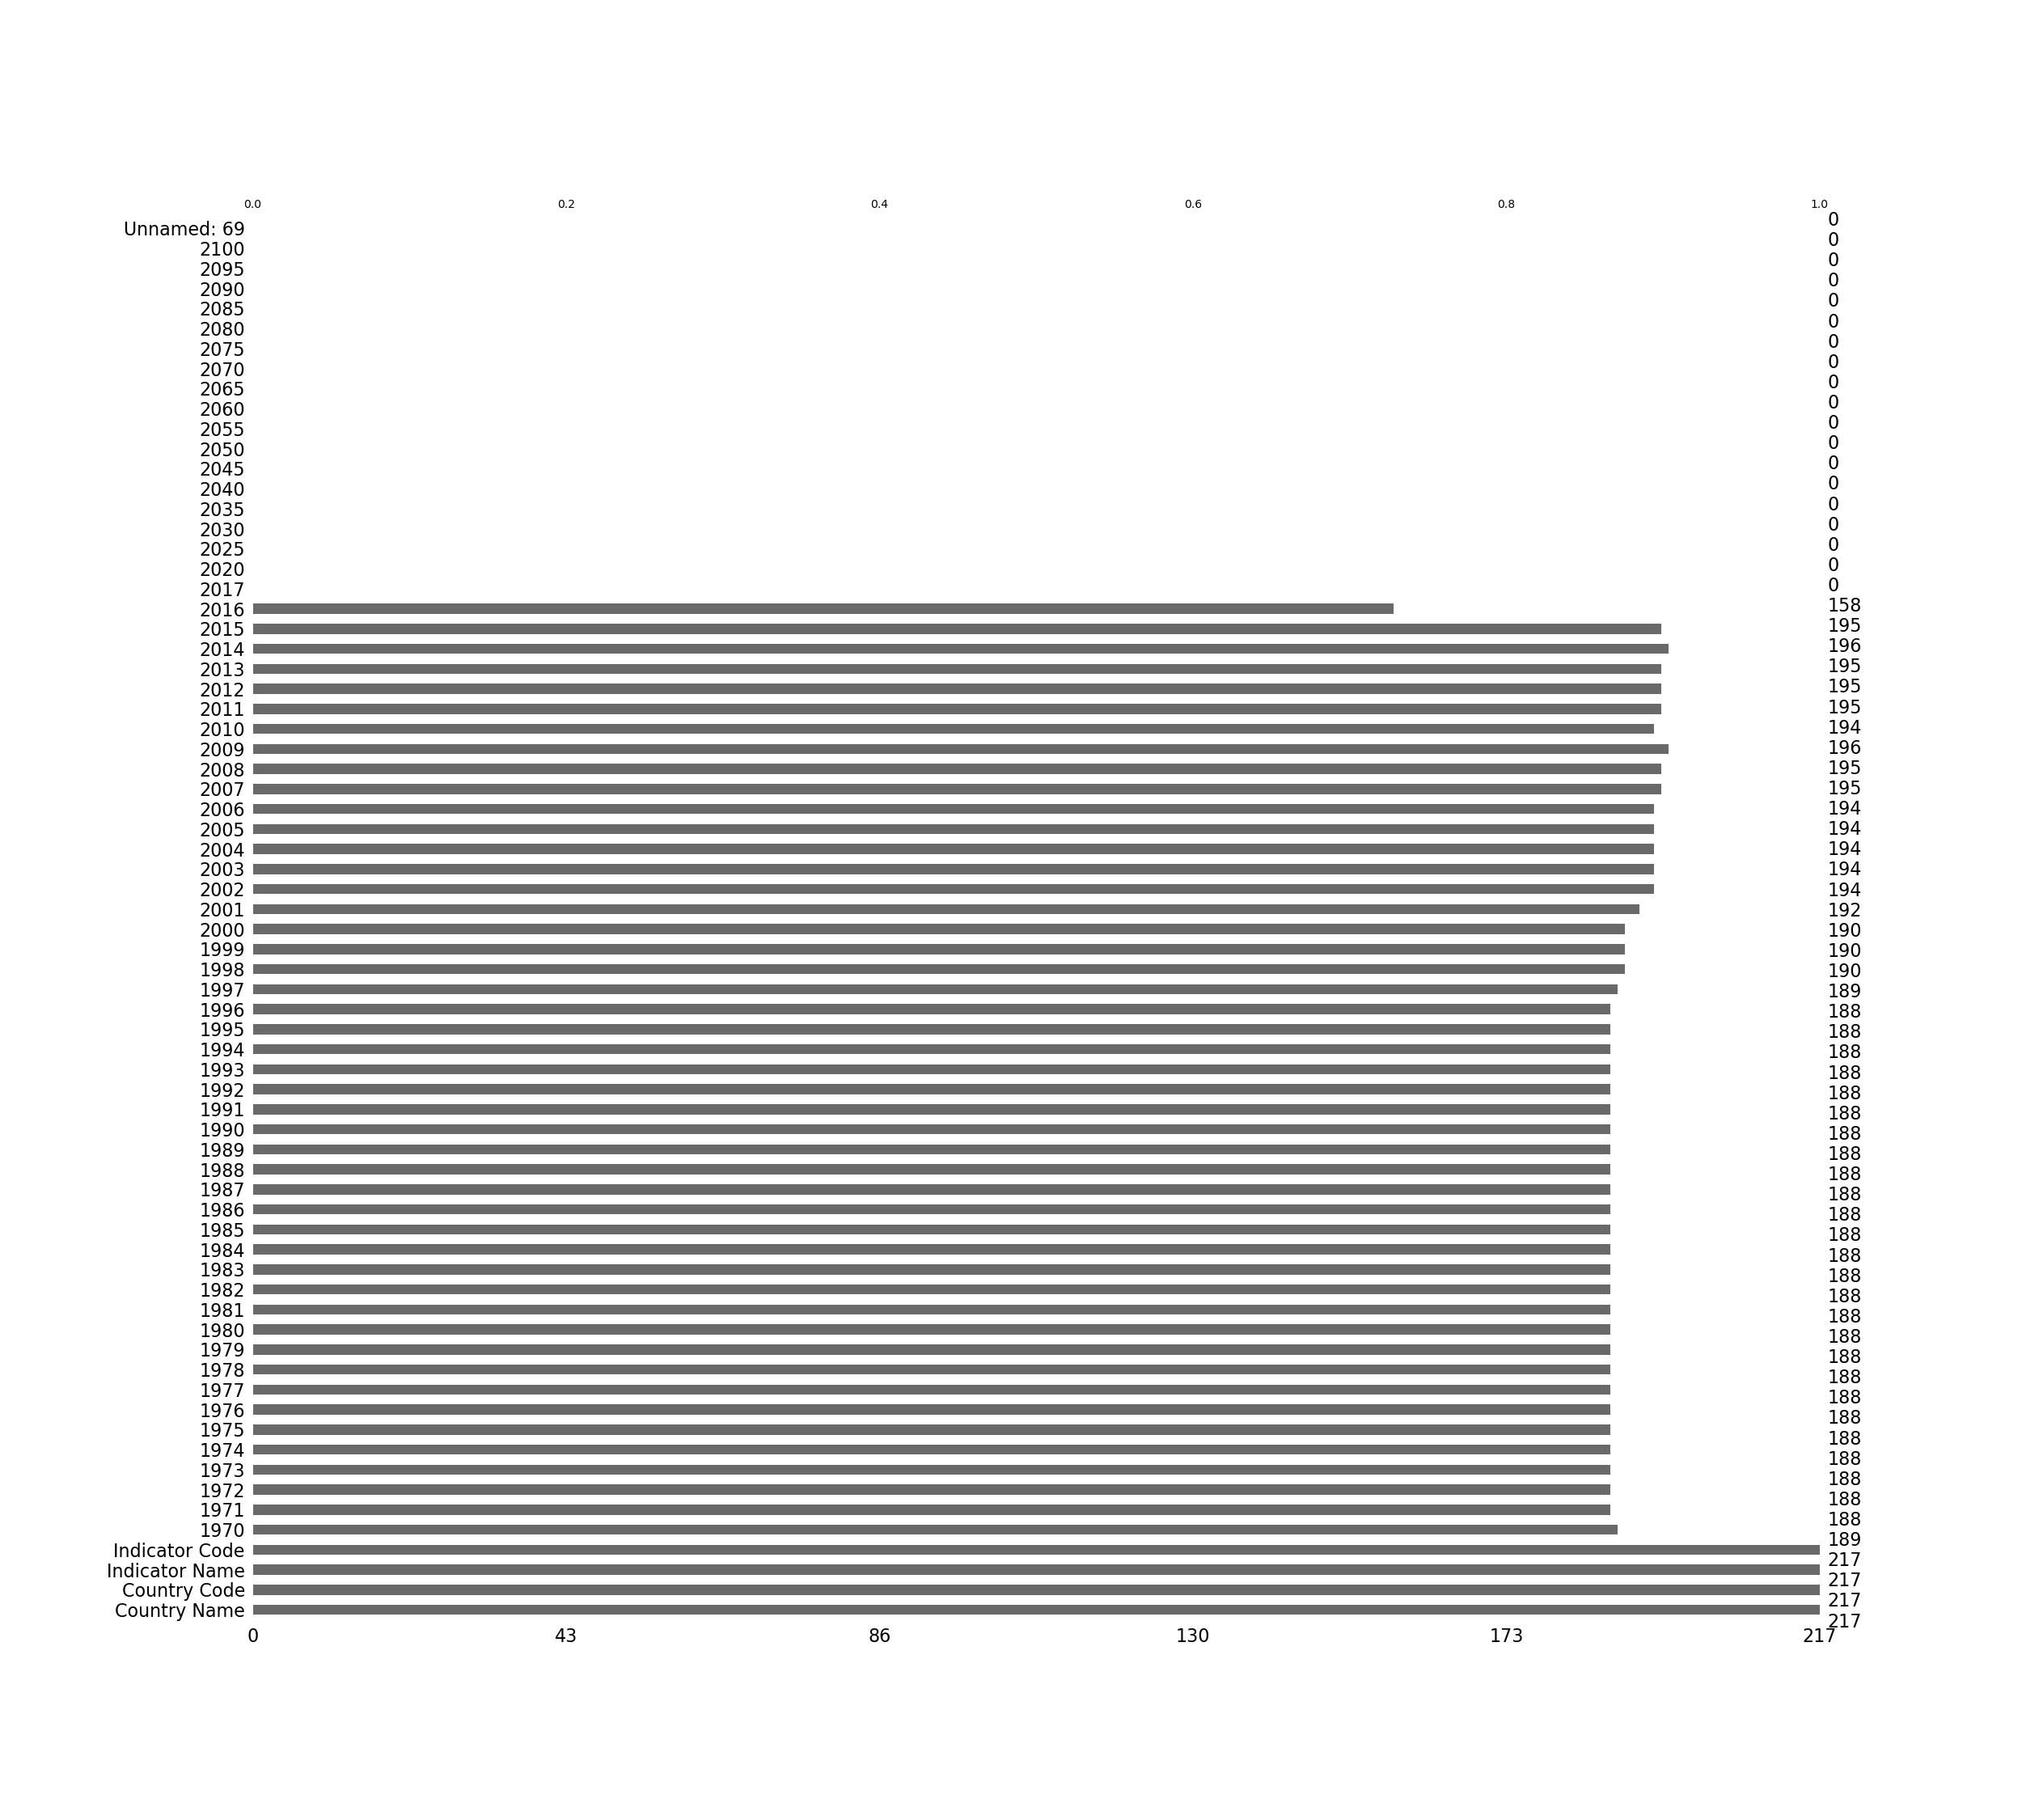
La visualisation de données à l’aide de Missingo
Une bibliothèque qui fournit une série de visualisations pour comprendre la présence et la distribution des données manquantes dans une base de données pandas
Exemple de la visualisation du dataframe basé l’indicateur de la population totale

Slide 13
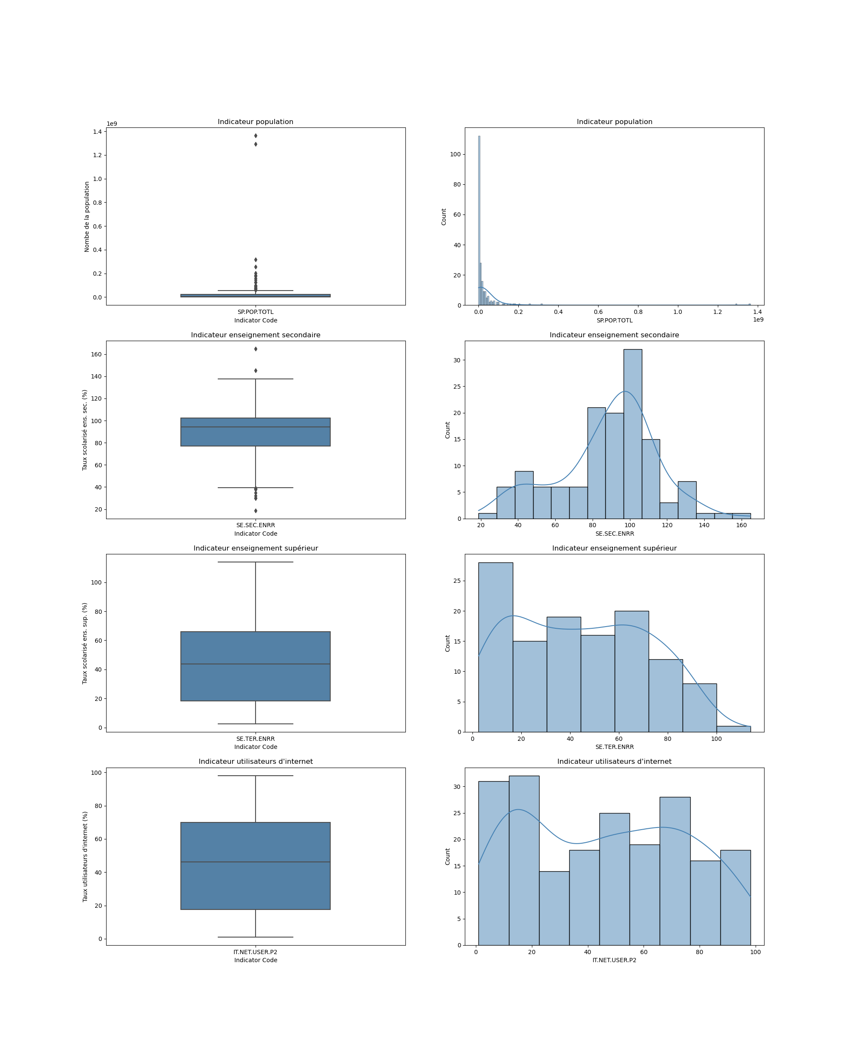
L’utilisation de graphiques statistiques
On remarque que Le taux de scolarisation dans l'enseignement supérieur est plus inégal entre les pays que le taux de scolarisation au niveau de l'enseignement secondaire
Pour l'indicateur numérique, forme bimodale, on distingue 3 groupes de pays répartis autour de 20%, 65% et 85%

Slide 14

Création de score en fonction des différents indicateurs

Slide 15
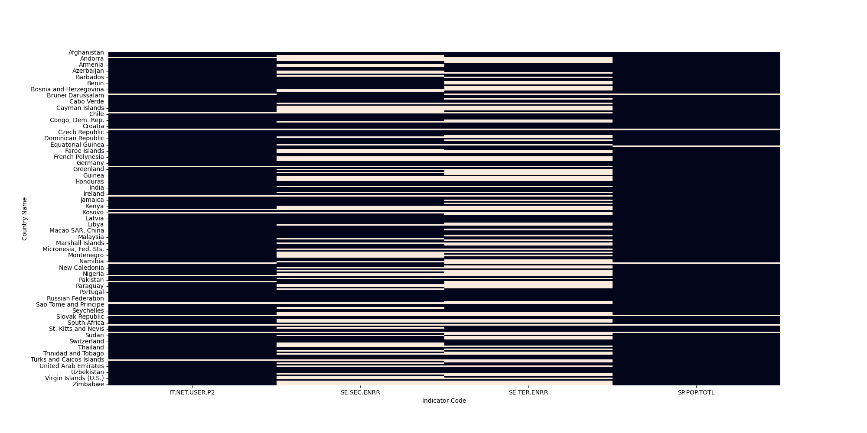
Indicateurs manquants par pays
Possibilité de se faire une bonne vision de nos données manquantes en utilisant heatmap qui est une fonction de seaborn

Slide 16
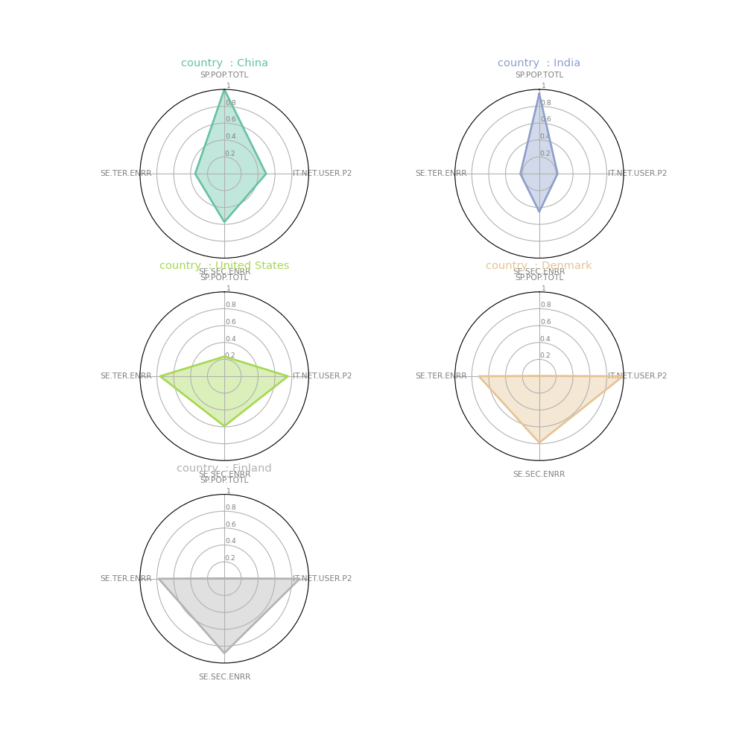
Ajoutons une explication avec radar plot
Une méthode qui nous permet de représenter les différents scores de chaque pays sous forme graphique

Slide 17
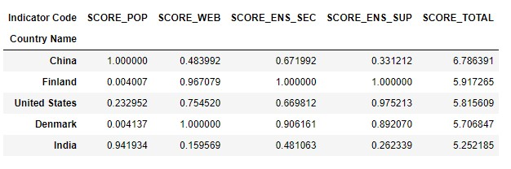
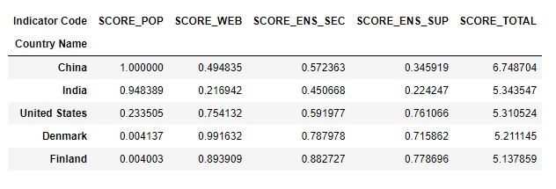
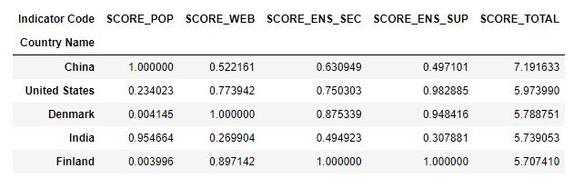
Analyse des perspectives à venir
Année 2013
L'analyse des perspectives nous permets de conclure que les pays du top 5 seront potentiellement bon pour les années à venir
Année 2014
Année 2015

Slide 18

Conclusion
Après toutes ces analyses et prospections, nous pouvons conseiller au client ces pays du top 5 potentiellement favorable pour le projet. toutefois, il faudra faire attention à la Finlande qui a le score de son indicateur internet qui diminue au cours des années

Slide 19
Quelques liens qui ont servi pour le projet
https://analyticsindiamag.com/tutorial-on-missingno-python-tool-to-visualize-missing-values/
https://matplotlib.org/stable/gallery/specialty_plots/radar_chart.html
https://www.python-graph-gallery.com/

